Slide 1
Outils Pédagogiques Clés pour
les Savoir-Faire Comportementaux
TÉMOIGNAGES TRANSFERT OUTILS
par COOSS
SÉMINAIRE FINAL
Namur, 29 octobre 2015
Francesca Scocchera
Giovanna Moroni

Slide 2
GUIDE
TRANSFERTS OUTILS
TESTING
FORMATION
Contexte
Formatif: Assistants Familiaux Opérationnel: Operateurs Socio Sanitaires
Outils
Fiche de détection SFC
Sphère de bilan de SFC
Méthodologie
Séquences pédagogiques
Formateurs
Namur
29 octobre 2015
Coordinateurs

Slide 3
TESTING COOSS
OPERATEURS ET APPRENANTS
Deux types de testing: en contexte de travail et en formation
OPERATEURS SOCIO SANITAIRES en Maison de retraite
Formation professionnelle: 1010 heures
Activités directes liées à l’assistance à la personne et à son milieu
Interventions de type hygiène, sanitaire et social en hôpital, à la maison, auprès de structures à caractère résidentiel ou diurnes
2. Elèves du cours ASSISTANT FAMILIAL
Formation professionnelle: 100 heures
Activités directes liées à l’assistance à la personne et à son milieu
Interventions: nettoyage du milieu domestique, aide à la personne (se lever, s’habiller, cuisiner et prendre les repas, etc.)
Namur
29 octobre 2015

Slide 4
TRANSFER DES OUTILS
Avec OPERATEURS et APPRENANTS, COOSS a testé 2 outils pédagogiques et développé 1 méthodologie pédagogique.
LES OUTILS
1. FICHES DE DÉTECTION DES SFC
À partir des outils fournis par le projet:
les grilles d’observation de l’outil numéro 1 (Le Forem) et
les listes de compétences transversales de l’outil numéro 3 (AID),
Step 1: identification des SFC les plus importants
avec l’aide de experts du secteur
Step 2: identification de comportements observables,
par rapport aux SFC, dans le contexte du travail
Namur
29 octobre 2015

Slide 5
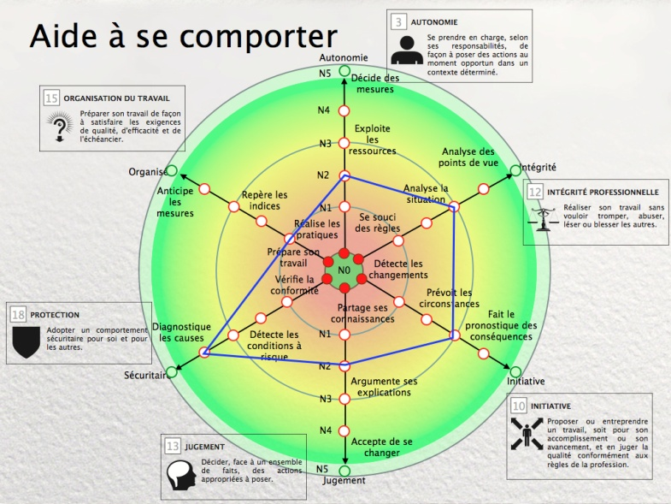
TRANSFER DES OUTILS
2. SPHÈRE DE BILAN DES SFC
A partir du radar de Boudreault
La sphère reporte les SFC détectés pour le profil professionnel, ceux identifiés dans la FICHE DE DETECTION DES SFC.
La sphère est composée par 4 cercles qui correspondent au niveaux d’acquisition de la compétence : faible, partiellement acquise, satisfaisante, entièrement acquise.
La sphère a 2 versions:
la version initiale est à compiler au début, sur base d’une autoévaluation des SFC propres à la personne
la version finale est à compiler sur la base des scores obtenus dans la FICHE
Les outils permettent de visualiser les changements dans le cours du temps et de comprendre si l’autoévaluation correspond au niveau des comportements concrets.
Namur
29 octobre 2015

Slide 6
TESTING COOSS
LA MÉTHODOLOGIE PÉDAGOGIQUE
Développement d’une méthodologie formative-pédagogique pour le renforcement des SFC pour le profil
de l’OPERATEUR SOCIO SANITAIRE (OSS):
Moment 0 : détecter les points de faiblesse (SFC) à partir des résultats obtenus par l’application des deux outils pédagogiques et élaborer la SEQUENCE FORMATIVE PEDAGOGIQUE – (seulement formateurs)
Moment 1 : brainstorming sur les concepts des SFC les plus faibles
(2 ou 3 sur 11)
Moment 2: identification de situations problématiques, concrètes et réelles par rapport aux SFC, rencontrées en contexte de travail
Moment 3: SIMULATION de ces situations et réflexion par rapport aux comportements mis en place et à possibles « solutions »
Namur
29 octobre 2015

Slide 7
FORMATION
FORMATEURS
Formation avec LE FOREM (mois de Juillet 2015 – Ancône)
Deux moments formatifs:
Avec les FORMATEURS
du Département Recherche et Formation
2. Avec les COORDINATEURS
des services de COOSS
Les deux rencontres ont été réalisées sous la direction du Forem et avec leurs outils, grâce aux formatrices Ariel Carlier et Christine Piret.
Namur
29 octobre 2015

Slide 8
DEVELOPPEMENTS FUTURS
POUR LES FORMATEURS
Observation des SFC dans le cadre de la sélection du personnel et
des élèves aux cours de formation
Évaluation des parcours formatifs dans les termes
de développement des SFC
POUR LES COORDINATEURS/
RESPONSABLES DES RESSOURCES HUMAINES
Observation SFC en contexte professionnel
Développer des supports au niveau pédagogique pour formaliser l’acquisition et le développement des SFC et renforcer la croissance professionnelle des operateurs
Namur
29 octobre 2015

Slide 9
CONCLUSIONS
OUTILS PÉDAGOGIQUES :
1. Fiches de détection des SFC
2. Sphères de bilan des SFC
DEUX TESTINGS
1.Avec les OSS
2. Avec les élèves ASSISTANTS FAMILIAUX
MÉTHODOLOGIE PÉDAGOGIQUE
de développement et renforcement des SFC
FORMATION
1. des formateurs
2. des responsables de nos services
BOITE À OUTILS à fournir aux formateurs
FORMATION DES FORMATEURS aux SFC
CE QUE NOUS AVONS DÉJÀ REALISÉ
CE QUE NOUS ALLONS REALISER
Namur
29 octobre 2015

Slide 10
Pour info f.scocchera@cooss.marche.it g.moroni@cooss.marche.it
www.cooss.it
Cooss Ricerca e Formazione

